Slide 1
TIPURI DE DISPOZITIVE DE INTRARE, DE IESIRE, DE INTRARE – IESIRE, DE STOCARE A DATELOR
Realizat de: Cernetchi diana, 10C
Profesor: gutu maria
Data: 20.4.2019

Slide 2
Notiuni generale despre dispozitive
Un calculator interacţionează cu exteriorul prin intermediul dispozitivelor periferice de intrare/ieşire şi al dispozitivelor de memorie externă. Dispozitivele periferice se conectează la calculator prin intermediul porturilor.
În funcţie de modul de transmitere a informaţilor porturile se clasifică în:
porturi seriale – la un moment dat se transmite un singur bit (tastatura, modem, mouse);
- porturi paralele – la un moment dat se transmit mai mulţi biţi (imprimanta).

Slide 3
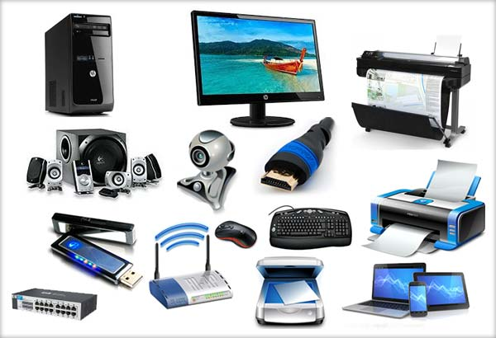
Notiuni generale despre dispozitive

Slide 4
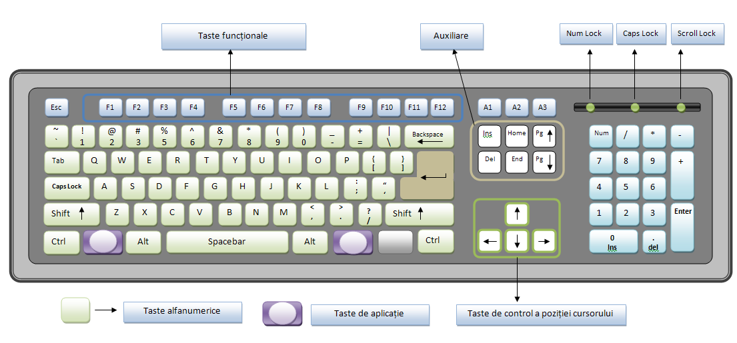
Dispozitive periferice de intrare
1.Tastatura unui calculator este asemănătoare cu cea a unei maşini de scris obişnuite şi are rolul de a permite introducerea datelor în calculator prin apăsarea tastelor. Conţine trei categorii mari de taste:
Tastele alfanumerice;
Tastele funcţionale;
Tastele speciale;

Slide 5
Dispozitive periferice de intrare
Tastele alfanumerice – conţin: taste alfabetice (A–Z), numerice (0–9) şi tastele cu caractere speciale (“.”, “,”, “/” etc.).
Pentru a obţine litera mare se tastează Shift şi litera mică în acelaşi timp sau se blochează tasta specială Caps Lock (se aprinde ledul corespunzător). Caracterele speciale scrise pe tastele numerice se obţin în acelaşi mod ca literele mari (Shift + tasta).
Tastele funcţionale – sunt dispuse pe primul rând al tastaturii, au scris pe ele F1…F12 şi au diferite funcţii în diferite produse soft.

Slide 6
Dispozitive periferice de intrare
Tastele speciale – sunt folosite, în general pentru:
- Esc (Escape) – întreruperea unei acţiuni;
- Tab – saltul la următoarea zonă;
- Ctrl (Control) şi Alt – sunt utilizate în combinaţie cu alte taste pentru obţinerea diferitor efecte (Ex.: Ctrl+Alt+Del = resetează calculatorul);
- Caps Lock – blocarea tastaturii alfabetice pe litere mari (Capitals);
- Backspace – ştergerea caracterului aflat înaintea poziţiei curente a cursorului;
- Enter – încheierea mesajului dat calculatorului;
- Print Screen – preluarea imaginii ecranului;
- Scroll Lock – oprirea defilării ecranului;
- Pause – oprirea/pornirea execuţiei unui program;
- Num Lock – utilizarea tastaturii numerice ca atare (led aprins) sau ca tastatură specială (led stins);

Slide 7
Dispozitive periferice de intrare
2. Mouse-ul – este dispozitivul ce controlează mişcarea cursorului pe ecranul monitorului şi permite selectarea sau activarea unor obiecte de pe ecran prin acţionarea unor butoane. Operaţiile ce se pot executa cu mouse-ul sunt:
- indicare;
-clic;
- dublu clic – acţionarea scurtă de două ori a butonului din partea stângă a mouseului;
- glisare – deplasarea mouse-ului cu un buton acţionat;
- derulare (scrolling).
În general mouse-ul este format din: carcasă, bilă, butoane şi circuite electrice.

Slide 8
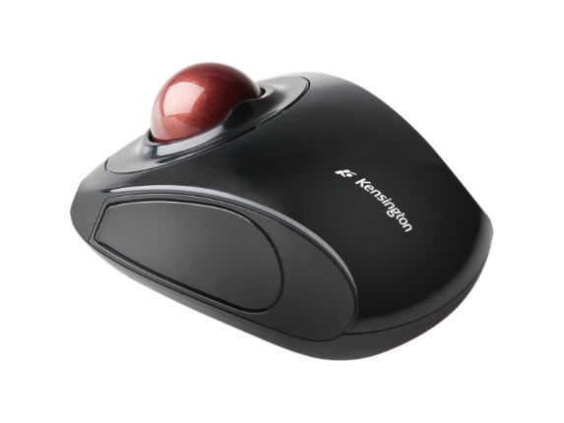
Dispozitive periferice de intrare
3. Trackball – dispozitiv de indicare asemănător mouse-ului. Practic este un mouse răsturnat utilizat în special la calculatoarele portabile. Mişcarea cursorului se realizează prin rotaţia bilei.

Slide 9
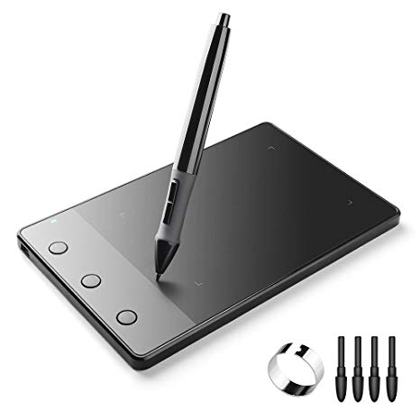
Dispozitive periferice de intrare
4. Tableta grafică (graphics tablet) – dispozitiv ce permite introducerea facilă a desenelor şi schiţelor. Este alcătuită dintr-un creion cu vârf electronic şi o plăcuţă electronică, capabilă să detecteze mişcările creionului şi să le transmita calculatorului.

Slide 10
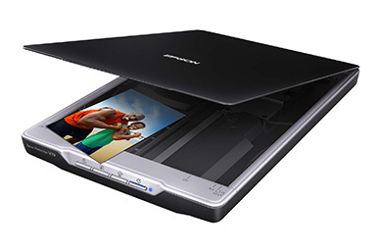
Dispozitive periferice de intrare
5.Scanner – dispozitiv ce permite digitizarea imaginilor şi introducerea lor în calculator. În funcţie de modul de utilizare şi dimensiune sunt:
- fixe – imaginea e plasată pe o suprafaţă de scanare (ca la xerox);
- mobile – de dimensiuni mici şi se deplasează pe imaginea ce urmează a fi digitizată (cititorul de coduri de bare).

Slide 11
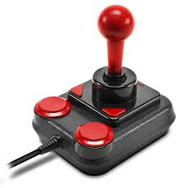
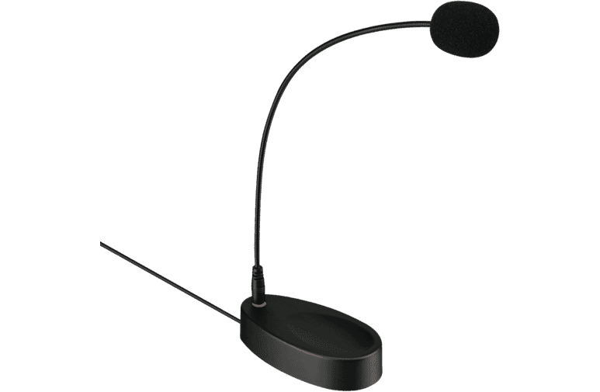
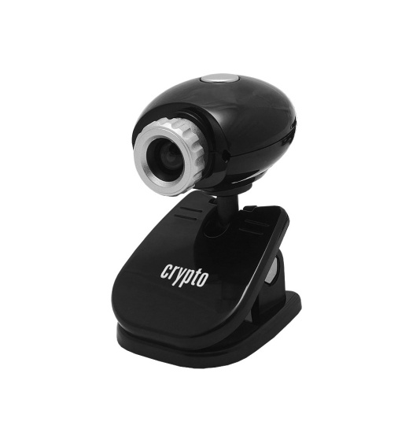
Dispozitive periferice de intrare
Alte exemple de dispozitive periferice de intrare sunt:
Joystick; (1)
Microfon; (2)
Camera video, aparat de fotografiat digital; (3)
1
2
3

Slide 12
Dispozitive periferice de ieșire
Dispozitivele periferice de ieşire permit extragerea informaţiilor dintr-un sistem de calcul.
1.Monitorul – permite vizualizarea pe ecran a rezultatelor execuţiei programelor.
Caracterizări şi clasificări:
a) În funcţie de numărul de culori afişate:
- monocrom – două culori (alb-negru, portocaliu-negru);
- gray scale – nuanţe de gri;
- color – între 16 şi 16*106 culori.

Slide 13
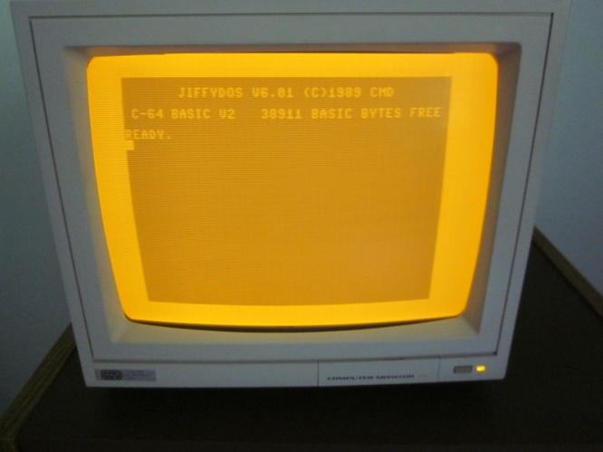
Dispozitive periferice de ieșire
b) Dimensiunea ecranului – este caracterizată de lungimea diagonalei măsurată în inch: 9", 14", 15", 17", 21"…42".
c) Rezoluţia monitorului – este o măsură a calităţii imaginii şi este exprimată în număr de pixeli (puncte din care este alcătuită imaginea).
Rezoluţia = nr. de pixeli pe linie X nr. de pixeli pe coloană: 640 x 480, 800 x 600, 1024 x 768, 1280 x 1024, 1600 x 1200.

Slide 14
Dispozitive periferice de ieșire
d) Radiaţia monitorului – reprezintă efectul produs asupra omului (nu doar asupra ochilor) de bombardarea ecranului cu electroni. Se recomandă monitoare cu radiaţie redusă (low radiation).
e) Tipul semnalului – analogic sau digital.
f) Definiţia – reprezintă distanţa dintre două puncte de pe ecran. Cu cât e mai mică cu atât imaginea e mai clară.
g) Viteza de afişare – viteza cu care se vor afişa imaginile pe ecran şi depinde de viteza cu care poate prelucra informaţia placa video şi de memoria RAM video.

Slide 15
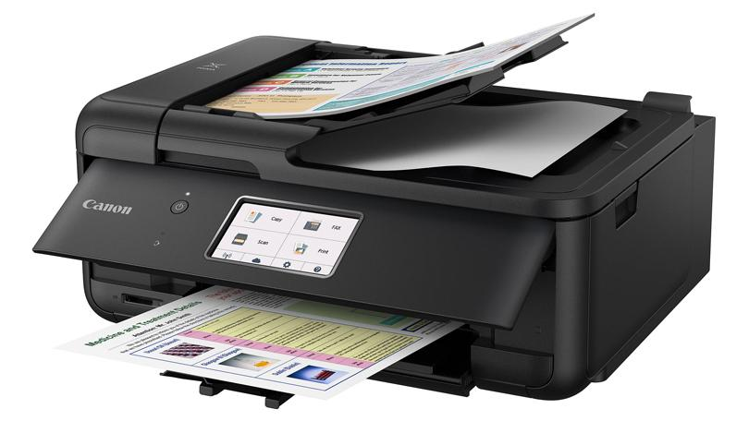
Dispozitive periferice de ieșire
2. Imprimanta – este dispozitivul ce realizează afişarea informaţiilor pe hârtie. Principalele caracteristici ale imprimantelor sunt:
-viteza de tipărire;
- rezoluţia – exprimată în număr de puncte de imagine pe inch (dpi – dots per inch);
- posibilitatea de a tipări text şi grafică sau numai text;
- dimensiunea maximă a hârtiei: A3, A4, A5 etc.;

Slide 16
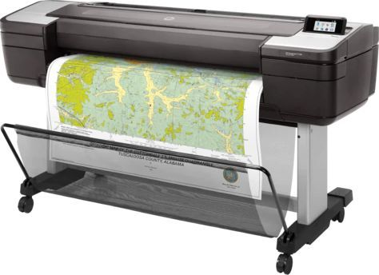
Dispozitive periferice de ieșire
3. Plotter – dispozitiv asemănător imprimantei dar hârtia poate fi parcursă în ambele sensuri, acceptă formate mari de hârtie şi precizia desenelor este foarte mare. Este folosită pentru schiţe, grafice, desene etc.

Slide 17
Dispozitive periferice de intrare-ieșire
1.Modem – dispozitiv ce permite comunicarea între calculatoare aflate la distanţă.
Modulare = transferul semnalului din digital în analogic.
Demodulare = transferul semnalului din analogic în digital.
Principala caracteristică este viteza de transfer – se măsoară în
bps (bits per second): 14400 bps, 28,8 Kbps, 36,6 Kbps;
2. Touchscreen – dispozitiv ce permite selectarea prin atingere a unor opţiuni afişate pe ecranul care este dotat cu senzori.
3. Placa de sunet (sound card) – permite calculatorului să redea sunete prin intermediul difuzorului, să înregistreze sunete prin intermediul unui microfon sau să opereze cu sunete stocate în format digital.

Slide 18
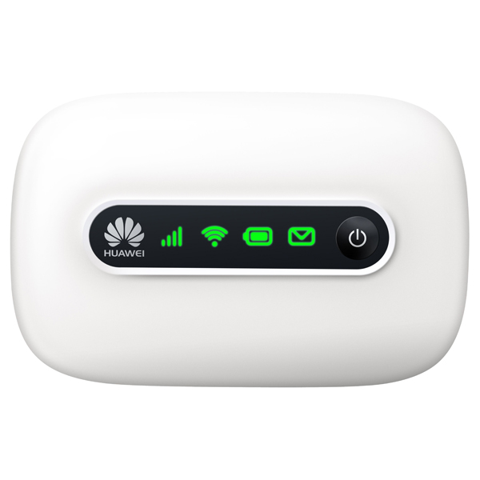
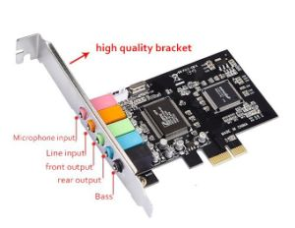
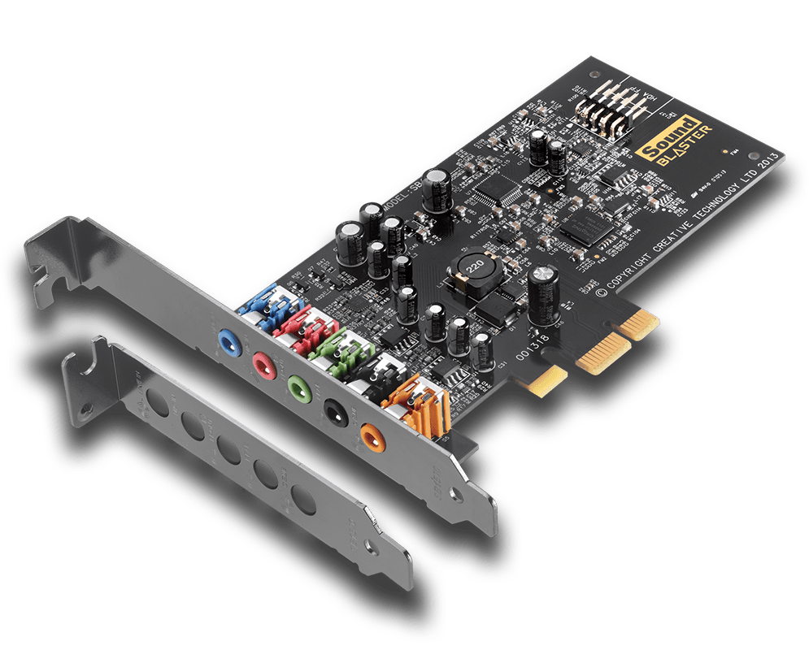
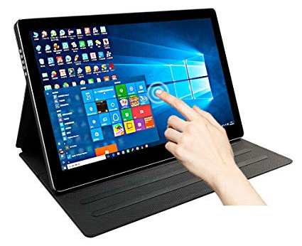
Modem, Touchscreen, Sound card

Slide 19

Sfârșit!

